Slide 1

Allmøte
Økonomi
Fredag 1.november

Slide 2
Tema
  Finansiering av MED
  Ny økonomisk virkelighet
  Hva står Medisinsk fakultet overfor?
  Økonomiske tall fakultetet
  Ny fordelingsmodell
  Arbeids- og styringsgruppe ny fordelingsmodell

Slide 3







Finansiering av MED – intern og ekstern
6,6 mrd
+895 mill.
+650 mill.
Intern fordelingsmodell
Eksterne midler bidrar til å dekke kostnader
Notes:
Fakultetenes økonomiske rammer er påvirket av
Rammekutt
Økt husleie
Pris- og lønnsøkninger
Press på å sette i gang aktivitet historisk

Slide 4

Ny økonomisk virkelighet – overskrifter i media
«Universiteter og høgskoler står ikke på lista over prioriterte vekstområder»
«For første gang i historien legges det ikke opp til vekst i sektoren»
UH-sektoren må bli flinkere til å skaffe seg inntekter på andre måter

Slide 5
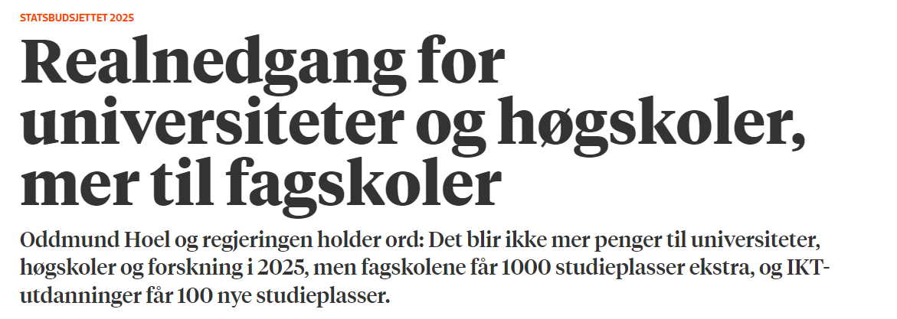
UiO får tildelt en ramme på 6,6 mrd. Realnedgang på 0,7%.
Vi får 15 plasser til Medisin Innlandet.
RNB 2020 medfører at studieplasser fortsatt er under utfasing. Studieplasser i medisin er unntatt fra dette, kull som er opptatt i 2020-2022 får fullføre sine løp.
Innfører gebyr for gjentak av beståtte eksamener – mål om å oppnå bedre gjennomstrømming.
Rammekutt – som forventet
Husleiekompensasjon Radiumhospitalet – som forventet
Notes:
Økning i 60 nye studieplasser i medisin ved Universitetet i Oslo, Universitetet i Bergen og NTNU innebærer at flere skal ha veiledet praksis under utdanning i spesialisthelsetjenesten. Dette vil ikke medføre økte kostnader for sykehusene i året 2025, men kostnadene vil øke fra 2026 til 2028 og bli om lag 60–70 mill. kroner per år
På nivå med anslag fra juni 2024 (6,4 mrd i 2024).
Studieplasser Medisin og IKT.
Fullt opptrappet i 2031
I meldinga varslar regjeringa at ho vil greie ut om finansieringa av praksis i profesjonsutdanningane bør endrast.

Slide 6
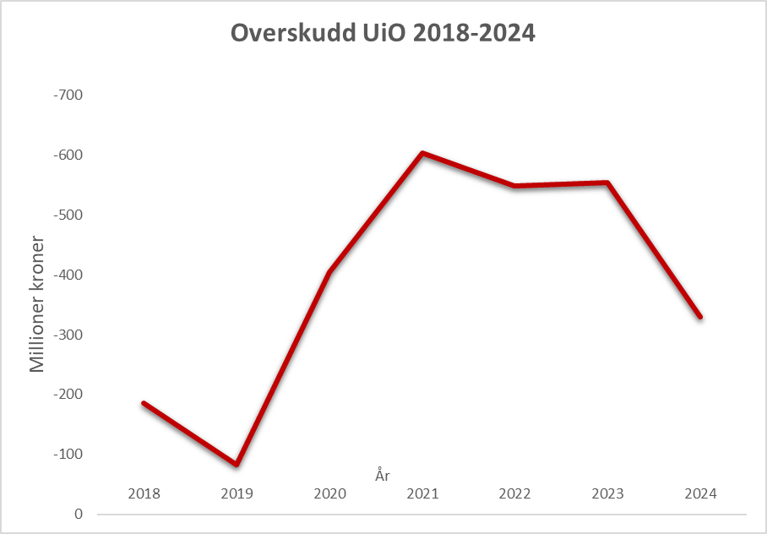
UiO perspektiv: Redusert overskudd, reserver brukes
Flere enheter ved UiO har underskudd
UiO har 600 flere årsverk siden 2019
  Mindre å rutte med
  Høy lønnsvekst ikke fullt kompensert
Overskuddet fra tidligere brukes opp
Må ha god kontroll på årsverksutvikling fremover
Samsvar mellom kostnadsutvikling og rammebevilgning

Slide 7
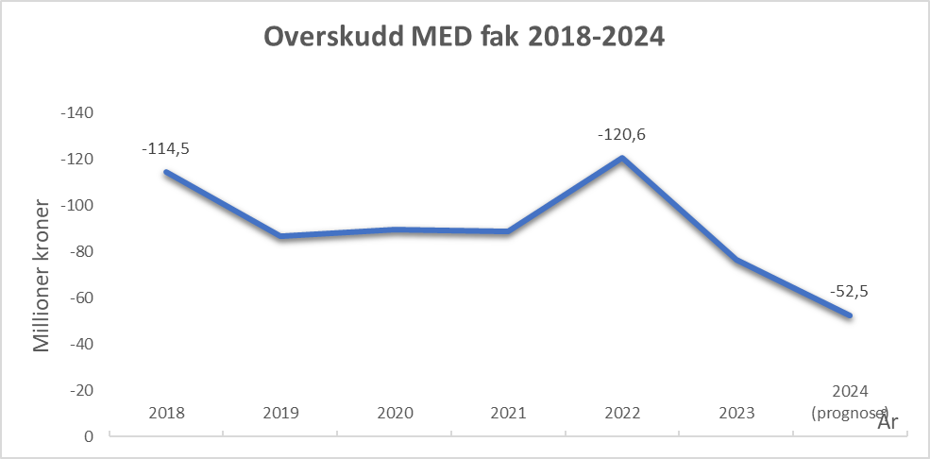
MED perspektiv: Redusert overskudd, reserver brukes
Kurven peker nedover –vi bruker opp tidligere oppspart overskudd
For høy aktivitet, dvs. kostnadene våre overstiger inntektene
Gjelder også for fakultetsadministrasjonen

Slide 8
Hva står Medisinsk fakultet overfor?
Press på total tildeling
Realvekstnedgang: 2018-2023: 8%
2024-2025: 0,7%
Mer å hente på ekstern del?
Økt skatt UiO?
Flere rammekutt?
Ny fordelingsmodell
Ny intern fordelingsmodell
Økt avhengighet eksterne bidrag

Slide 9
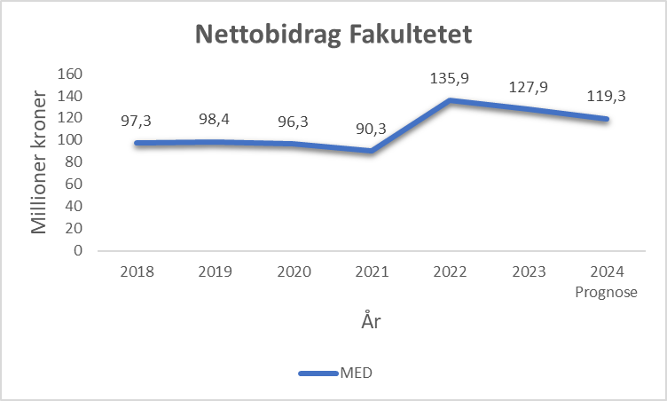
Sterk vekst i forskningsmidler, gir betydelig nettobidrag / overhead*
*Nettobidraget er det bidraget vi får fra eksterne inntekter til å dekke lønn i prosjektene og frikjøp av ansatte

Slide 10
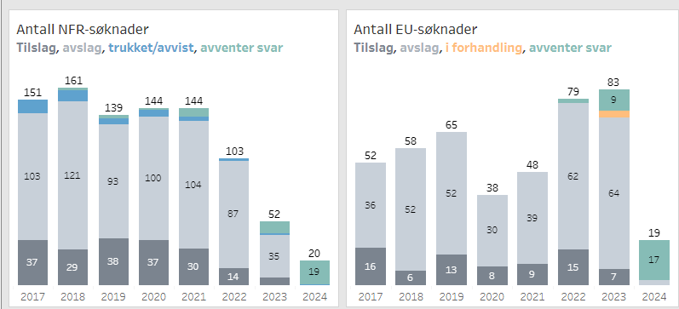
Fallende antall søknader – NFR
Notes:
Søkning på midler gått ned. Bekymret for tendensen. Mindre motivasjon til å søke ift tidsfrister. Bedre uttelling per prosjekt? Det var målet. Karenstid?

Slide 11

Usikkerheter fremover
Realnedgang i bevilgning
  Høy lønns- og prisvekst uten kompensasjon
  Høyt aktivitetsnivå ift. interne og eksterne inntekter
Flere generelle rammekutt?
Historisk finansiert økt aktivitet av tidligere års overskudd – mangler «bremsevæske»
Økende avhengighet til bidrag fra eksterne inntekter (overhead / nettobidrag) - usikkerhet knyttet til fremtidig utvikling
Nye studieplasser uten fullfinansiering
  Desentralisert undervisning koster mer
Hvordan skape handlingsrom – sikre en bærekraftig økonomi?

Slide 12
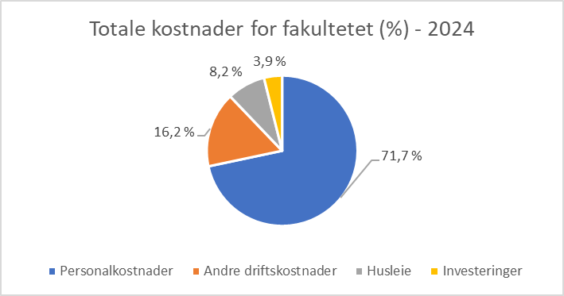
Fokus fremover er å sikre forutsigbarhet og en bærekraftig økonomi
Handlingsrommet ligger i aktivitetsnivået
Stor andel av kosten er bundet i personalkostnad og husleie -> liten frihet
Gjøre mindre og effektivisere?
Organisering og arbeidsflyt?
Andre muligheter?
Totale kostnader fordelt på ulike kategorier, i prosent
Notes:
1194 til 1264
Kjøp av tjenester
Kurs, konferanser og reiser
Forsknings og labtjenester
Forbruks og driftsmateriell
IT
Gass og kjemikaler
Organisk materiale
Kontigenter
Reparasjon, service, vedlikehold

Slide 13


Slide 14
Ny fordelingsmodell

Slide 15
Tildeling
Historikken strykes – tildelingen slås sammen til en linje
Kun endringer vil påvirke tildeling fremover
Studier
Studieplasser med to satser
Studiepoeng økt betydning – tre kategorier
Forskning
Opprettholder doktorgrader og rekrutteringsstillinger
Beholder EU som incentiv med lavere sats
Notes:
Dagens ramme blir gjort om til en basis bevilgning – «en-linje» – stryker all historikk
Kun endringer som vil påvirke rammen fremover
Studieplasser gis med to satser
Resultatrammen vil ha størst endring
Studiepoeng i tre kategorier – økt finansiell betydning – kun endringer
Doktorgrader som tidligere - endringer
Opprettholder rekrutteringsstillinger – slutter å telle
Forsvinner:
Alle forskningsinsentiver i lukket ramme
Kandidat- og studentutvekslingsinsentivet i åpen ramme
Beholder EU som incentiv
Varige tiltak med øremerkinger – kan bli endret

Slide 16
Styringsgruppe og arbeidsgruppe ny fordelingsmodell

Slide 17
Ny fordelingsmodell MED – forslag til organisering
Styringsgruppe
Prosjektleder
Arbeidsgruppe
Dekanatet: Prodekan forskning og innovasjon og Prodekan studier
Instituttledere: KlinMed, IMB og Helsam
Kontorsjefer KlinMed og IMB
Fakultetsdirektør
Økonomileder fakultetet
Kontorsjefer: Helsam
Økonomiledere: KlinMed, IMB og Helsam
Fakultetet: Seniorrådgiver og seniorkonsulent Økonomi

